Slide 1
BÀI 28 - THỰC HÀNH
LÀM SỮA CHUA VÀ QUAN SÁT VI KHUẨN

Slide 2

TRÒ CHƠI
AI THÔNG MINH HƠN?

Slide 3
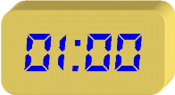
Trong thời gian 1 phút, hai đôi chơi lần lượt đọc tên 1 loại vi khuẩn thường gặp mà HS biết. Trò chơi kết thúc khi hết thời gian 1 phút hoặc có đội không đọc kể tên được 1 loại vi khuẩn tiếp theo. Đội chiến thắng là đội cuối cùng vẫn kể được tên vi khuẩn. Đội chiến thắng có quyền nói với đội còn lại là “Tôi thông minh hơn!”.
AI THÔNG MINH HƠN?

Slide 4
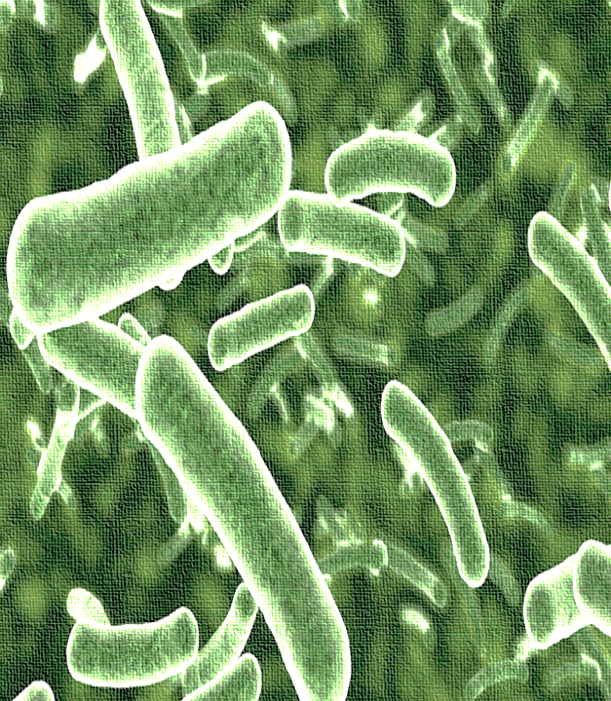
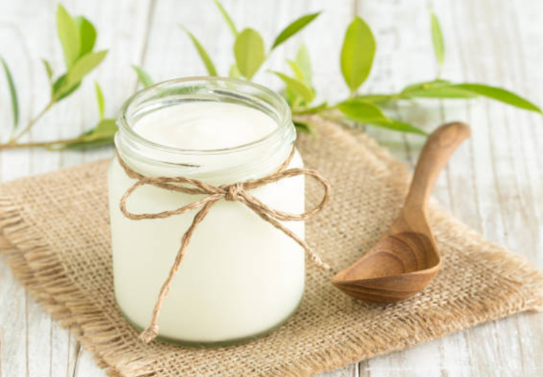
BÀI 28 - THỰC HÀNH
LÀM SỮA CHUA VÀ QUAN SÁT VI KHUẨN

Slide 5

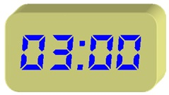

Nhiệm vụ:
Nghiên cứu thông tin mục II.1 trang 96
Thảo luận nhóm, đề xuất các dụng cụ, nguyên liệu cần dùng cho thí nghiệm thực hành quan sát vi khuẩn trong sữa chua vào cột 3 của phiếu thực hành.

Slide 6
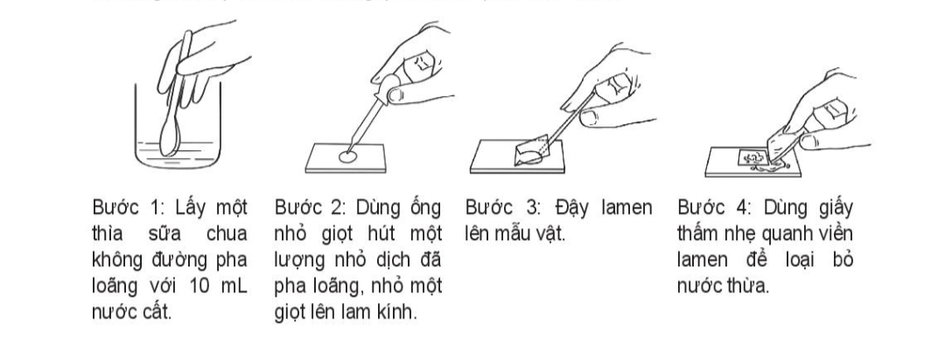
CÁC BƯỚC TIẾN HÀNH LÀM TIÊU BẢN

Slide 7
10 Phút Bắt Đầu
10 Phút Bắt Đầu
Nhiệm vụ:
Làm tiêu bản và quan sát tiêu bản bằng kính hiển vi
Vẽ hình và nhận xét vào phiếu thực hành.
10
9
1
8
2
7
3
6
4
5

Slide 8
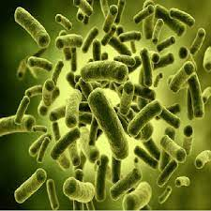
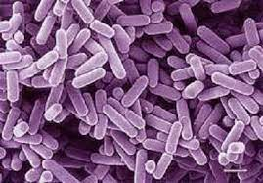
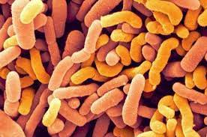
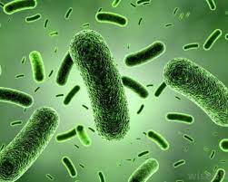
MỘT SỐ VI KHUẨN CÓ TRONG SỮA CHUA
Lactobacillus Acidophilus
Bifidobacterium Bifidum
Bifidobacterium Breve
Bacillus Coagulans

Slide 9
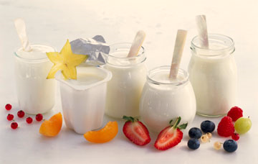
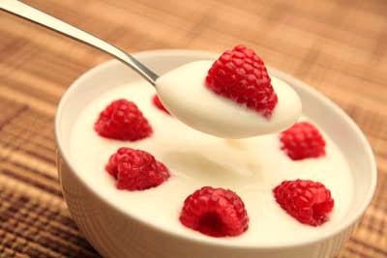
SỮA CHUA
Sữa chua rất tốt cho hệ tiêu hóa và sắc đẹp, hơn nữa trong mùa hè sữa chua ăn lại mát ngon miệng, có thể kết hợp trong nhiều loại sinh tố và giải khát khác nhau.

Slide 10
10 Phút Bắt Đầu
10 Phút Bắt Đầu
Nhiệm vụ:
Đề xuất phương án làm sữa chua theo phiếu học tập.
Phân công nhiệm vụ cho từng thành viên trong nhóm.
10
9
1
8
2
7
3
6
4
5

Slide 11

TRÌNH BÀY ĐỀ XUẤT PHƯƠNG ÁN LÀM SỮA CHUA
?
SPIN!
tekhnologic
Nhóm 1
Nhóm 2
Nhóm 3
Nhóm 4
Nhóm 1
Nhóm 2
Nhóm 3
Nhóm 4
Nhóm 1
Nhóm 2

Slide 12
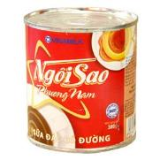
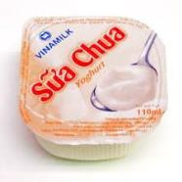
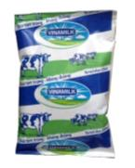
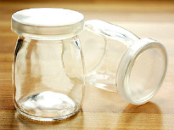
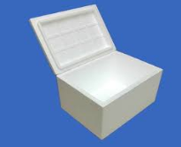
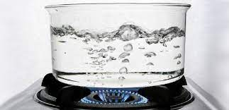
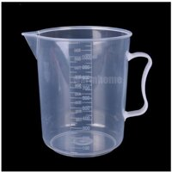
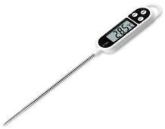
NGUYÊN LIỆU VÀ DỤNG CỤ LÀM SỮA CHUA
01 hộp sữa đặc có đường
Sữa tươi hoặc nước lọc
01 hộp Sữa chua
Lọ thủy tinh
01 thùng xốp
Nước đun sôi
Bình pha
Nhiệt kế

Slide 13
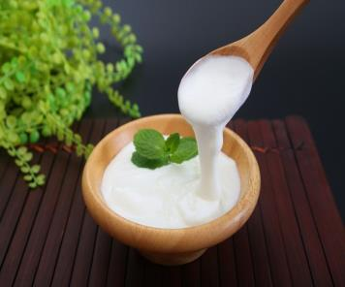
Nhiệm vụ:
- Thực hành làm sữa chua theo phương án đã đề xuất.
HS quay video hoặc chụp ảnh các thao tác làm.
- HS thảo luận và thống nhất phương án trình bày báo cáo sản phẩm. (Giấy A0, poster hoặc ppt…).

Slide 14
Yêu cầu thành phẩm, bảo quản
- Mùi: sản phẩm phải có mùi thơm đặc trưng của sữa chua cùng với mùi thơm của trái cây bổ sung (nếu có bổ sung trái cây), hết mùi sữa, không có mùi lạ.
- Vị: sản phẩm có vị chua vừa phải, không quá chua cũng không quá ngọt.
- Cấu trúc và hình thái: sản phẩm có cấu trúc chắc chắn, không tách nước, mặt cắt mịn, quả phân tán đều, liên kết rất tốt.

Slide 15
Yêu cầu thành phẩm, bảo quản
Sữa chỉ nên để ngăn mát, không để ngăn đá. Trung bình sữa chua tự làm có thể cất giữ trong tủ lạnh từ 5 – 7 ngày.

Slide 16
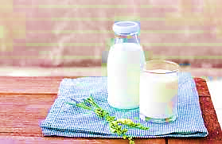
10 Phút Bắt Đầu
10 Phút Bắt Đầu
TRƯNG BÀY SẢN PHẨM
10
9
1
8
2
7
3
6
4
5

Slide 17
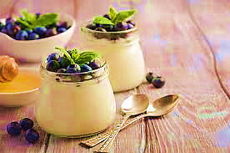
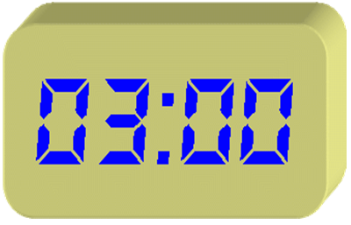
THUYẾT TRÌNH SẢN PHẨM

Slide 18

ĐÁNH GIÁ SẢN PHẨM
6
1
5
2
4
3
Sơ đồ di chuyển

Slide 19
CÁC BƯỚC LÀM SỮA CHUA
Bước 1:
Bước 2:
Bước 3:
Đun sôi 1 lít nước sau đó để nguội đến khoảng 50⁰C. (Sử dụng nhiệt kế để đo)
Đổ hỗn hợp sữa đặc vào cốc đựng rồi thêm nước ấm vào để đạt 1 lít, trộn đều để sữa đặc tan hết. Sau đó đổ thêm hộp sữa chua vào hỗn hợp đã pha và tiếp tục trộn đều .
Rót toàn bộ hỗn hợp thu được vào các lọ thủy tinh sạch đã chuẩn bị, đặt vào thùng xốp và đậy nắp lại để giữ ấm từ 10 – 12 giờ.
Sau thời gian ủ ấm, lấy sản phẩm ra và bảo quản trong tủ lạnh.

Slide 20

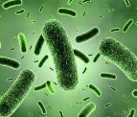

LUYỆN TẬP
Hãy chọn phương án trả lời đúng trong các câu sau:

Slide 21

A. Bánh gai B. Giả cầy C. Giò lụa D. Sữa chua
Câu 1. Vi khuẩn lactic được sử dụng để tạo ra món ăn nào dưới đây?
Nước tương.
Nước mắm.
Rượu nếp.
Sữa chua.

Slide 22
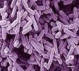

Câu 2. Để bảo quản thực phẩm trước sự tấn công của vi khuẩn hoại sinh, chúng ta có thể áp dụng phương pháp nào sau đây?
A. Tất cả các phương án đưa ra B. Sấy khô
C. Ướp muối D. Ướp lạnh
A.Ướp muối, sấy khô, ướp lạnh.
B. Sấy khô, ướp lạnh.
C. Ướp muối, ướp lạnh.
D. Ướp muối, sấy khô.

Slide 23
Câu 3. Cho các vai trò sau của Vi khuẩn:
1. Phân giải xác động thực vật thành chất mùn rồi thành muối khoáng cung cấp cho cây sử dụng
2. Phân hủy không hoàn toàn các chất hữu cơ tạo ra các hợp chất đơn giản chứa cacbon, rồi thành than đá hoặc dầu lửa
3. Một số vi khuẩn cố định đạm, bổ sung nguồn đạm cho đất
4. Một số vi khuẩn lên men, được sử dụng để muối dưa, làm dấm, làm các sản phẩm lên men...
5. Vi khuẩn có vai trò trong công nghệ sinh học, làm sạch nước thải, làm sạch môi trường
6. Vi khuẩn còn có vai trò làm sạch không khí, nhất là ở thành phố.
Vi khuẩn có các lợi ích gồm:
A. 1, 2, 3, 4, 5 B. 2, 3, 4, 5, 6
C. 1, 3, 4, 5, 6 D. 1, 2, 3, 5, 6

Slide 24
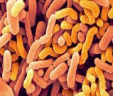
Câu 4. Vi khuẩn có hại vì?
A. Có những vi khuẩn kí sinh trên cơ thể người, thực vật, động vật
B. Nhiều vi khuẩn hoại sinh làm hỏng thức ãn (thức ăn ôi thiu, thối rữa)
C. Vi khuẩn phân huỷ rác rười (có nguồn gốc hữu cơ) gây mùi hôi thối, ô nhiễm môi trường
D. vi khuẩn gây hại cho con người, động thực vật; làm thức ăn bị ôi thiu; phân hủy rác gây ô nhiễm môi trường.

Slide 25

Câu 5. Trong bài học, cần tiến hành bao nhiêu bước để làm tiêu bản quan sát vi khuẩn có trong sữa chua?
3
5
4
6

Slide 26
Câu 6. Vi khuẩn trong sữa chua tốt cho:
A. da và hệ thống tuần hoàn.
B. ruột và hệ thống tiêu hóa.
C. xương và cơ bắp.
D. da, hệ tuần hoàn và hệ tiêu hóa.

Slide 27
Câu 7. Qua bài học, có bao nhiêu bước trong quy chình chế biến sữa chua?
3
5
6
7

Slide 28

Câu 8. Cần chuẩn bị những gì trong bài thực hành làm sữa chua?
Sữa đặc, sữa chua.
Nước đun sôi.
C. Bình pha, lọ thủy tinh, nhiệt kế.
D. Sữa đặc, sữa chua, nước và các dụng cụ cần thiết.

Slide 29



Câu 9. Sau khoảng thời gian ủ bao lâu thì sữa chua đông lại?
A. 10 – 12h B. 2 – 3h C. 4 – 5h D. 8 – 9h

Slide 30

Câu 10. Nhiệt độ thích hợp để vi khuẩn lactic trong sữa chua phát triển là
10ºC – 20ºC B. 5ºC – 10ºC
C. 40ºC – 50ºC D. 60ºC – 90ºC

Slide 31
VẬN DỤNG
1. Tại sao khi làm sữa chua, người ta phải thêm sữa chua và ủ ấm ở nhiệt độ 40ºC – 50ºC?
2. Các nhóm làm sữa chua bằng nguyên liệu khác (sữa đậu nành)

